Slide 1
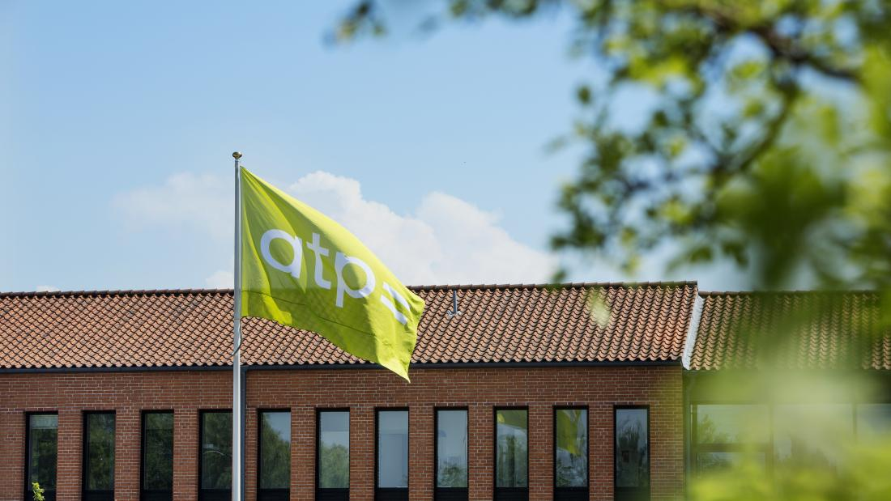
Case: Tidlig Pension
Datadrevet Organisationsanalyse
November 10, 2021

Slide 2




Vi anbefaler, at ATP opretter et kontor for Tidlig Pension, der har til opgave at behandle indkommende ansøgninger om ret til Tidlig Pension…
Retten til Tidlig Pension stiller store krav til ATP
…og med en hensigtsmæssig organisering kan ATP løfte ambitionen om en maksimal sagsbehandlingstid på ½ år.
Det estimeres, at ATP i Periode 1. august 2021 til 31. december 2021 skal behandle 24.700 ansøgninger om Tidlig Pension
Hvilket i 2021 vil kræve 37 medarbejdere
Kontoret for Tidlig Pension vil have behov for samlet 37 medarbejdere samt dedikeret kapacitet til støttefunktioner og ledelse.
Hensigtsmæssig Organisering
Kontoret skal bestå af to enheder på hhv. 20 og 17 ansatte med dertilhørende enhedsledere.
Hertil kommer en støttefunktion i en afkoblet enhed for jura med 4 jurister.
Ledelseslaget skal bestå af 1 kontorchef, 1 souschef og 2 enhedsledere.
Kilde: Teamanalyse, 2021
atp=
Slide 1

Slide 3
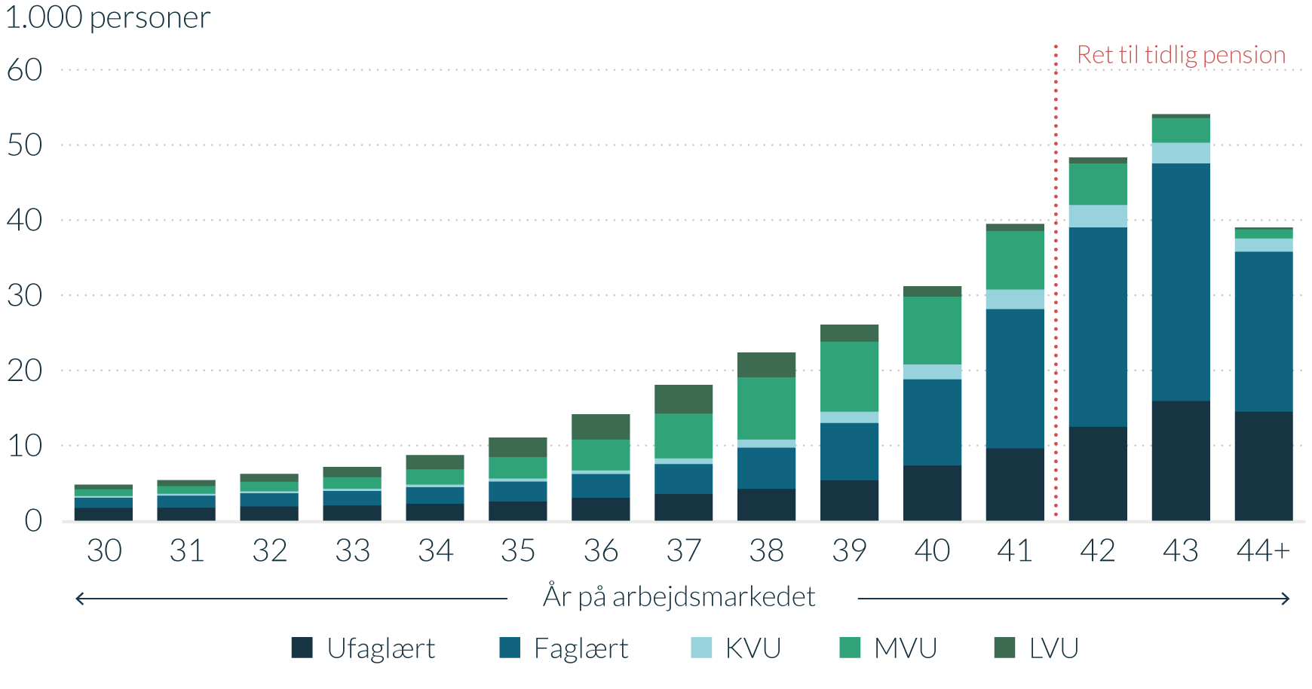
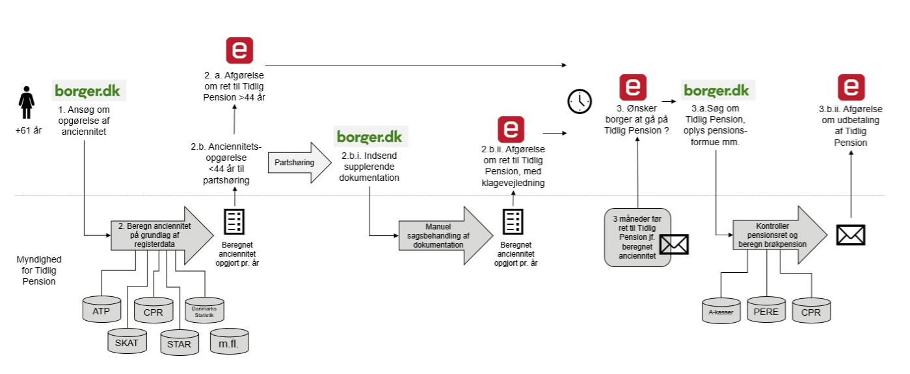
Regeringen har m. aftale om ny ret til tidlig pension af 10. oktober 2020 indført en lovbestemt ret til tidlig pension for bestemte grupper…
Retten til tidlig pension er målrettet de, ” […] der er startet på arbejdsmarkedet som helt unge, og som ofte har haft hårde job.”
Efter 42 år på arbejdsmarkedet opnås ret til tidlig pension enten 1, 2 eller 3 år tidligere end den almene pensionsalder.
Ved 44+ års anciennitet har man automatisk ret til 3 års TP-ydelse.
Ydelsen er fastsat til 13.550 kr. pr. måned (2020-pl).
…hvilket påvirker ATP’s informationsbehandlingskapacitet som organisation.
ATP skal jf. aftaleteksten behandle alle ansøgninger om TP.
Sagsbehandlingen må maks være ½ år, og perioden for indsendelse af ansøgninger har start 1. august 2021.
ATP har derfor et behov for en strategi til, hvordan man bør organisere sig for at håndtere den øgede mængde af information.
Kilde: ATP
Kilde: ATP
atp=
Slide 2

Slide 4
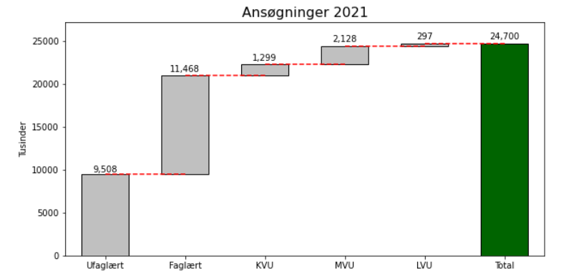


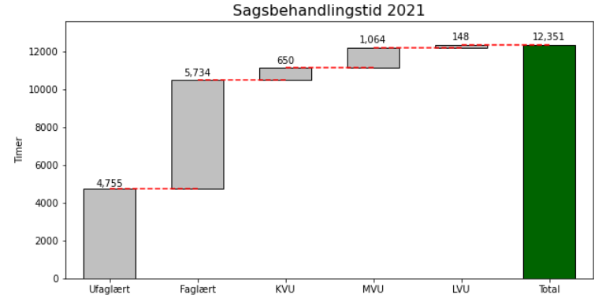

Vi forventer, at ATP i 2022 vil modtage 27.850 ansøgninger om tidlig pension, hvoraf ca. 24.700 vil kræve sagsbehandling
Estimat
Vi estimerer, at ATP for 2022 vil modtage samlet set ca. 24.700 ansøgninger, der kræver sagsbehandling.
Hertil estimeres det, at ATP vil modtage ca. 3150 ansøgninger om tidlig pension, der ikke kræver bemandet sagsbehandling.
Behandlingstid
Ansøgningerne for 2022, vil pga. ordningens natur kræves behandlet inden for 6 måneder, og perioden for indsatsen i 2021 løber altså 1. august til 31. December.
I perioden vil det kræve ca. 12.350 timers sammenlagt sagsbehandlingstid.
Usikkerhed
Beregningerne er følsomme overfor udsving i størrelsen på uddannelsesgrupperinger og korrigerer ikke substantielt for ydelsesstørrelsen.
Kilde: Teamanalyse, 2021
Kilde: Teamanalyse, 2021
atp=
Slide 3
Slide 2

Slide 5



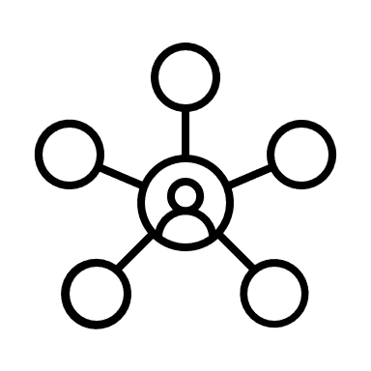
For at indfrie kravene til sagsbehandlingen, bør ATP ansætte 37 sagsbehandlere og relevant støttepersonale i 2021…
Bemanding
For at løfte sagspuklen indenfor de ved lov fastsatte 6 måneders behandlingstid, er det for ATP nødvendigt at ansætte 37 sagsbehandlere, der i 2021 kan afvikle indkommende ansøgninger.
Forudsætninger
For at afvikle 12.500 timers sagsbehandling, skal der anvendes ca. 15 årsværk af 1356 timer.
Af 1 årsværk antages 60% effektiv tid, dvs. 816 timer.
For afvikling i perioden 1. August til 31. December 2021 kræves derfor ca. 37 medarbejdere for at afvikle puklen til tiden.
Ledelse og støttepersonale
I tillæg til kernepersonalet vil det være nødvendigt at ansætte ledelsespersonale og støttefunktioner, der kan understøtte kontorets effektivitet.
Kilde: Teamanalyse, 2021
atp=
Slide 4
Slide 2

Slide 6
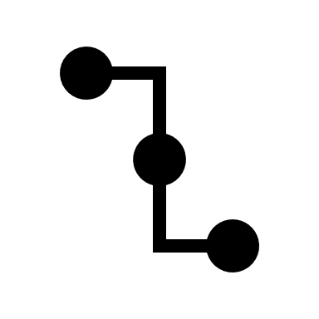


Sagsbehandlingen skal centreres omkring et nyoprettet ”Kontor for Tidlig Pension”, beliggende i ATP’s HK i Hillerød…
Kontor for Tidlig Pension
Kontoret vil referere til den relevante underdirektør og bestå af…
37 sagsbehandlere i 2 enheder
4 jurister i en tværgående funktion
…med dertilhørende ledelseslag…
Kontorchef
Souschef (juridisk chef)
Enhed for ufaglærte mv. (1 enhedsleder)
Enhed for faglærte (1 enhedsleder)
Jura
20 Sagsbehandlere
17 Sagsbehandlere
4 Jurister
Anm.: Forholdet ml. jurister og sagsbehandlere bygger på erfaringer fra Nævnenes Hus, der har 1 chefkonsulent/10 fuldmægtige
atp=
Slide 5

Slide 7
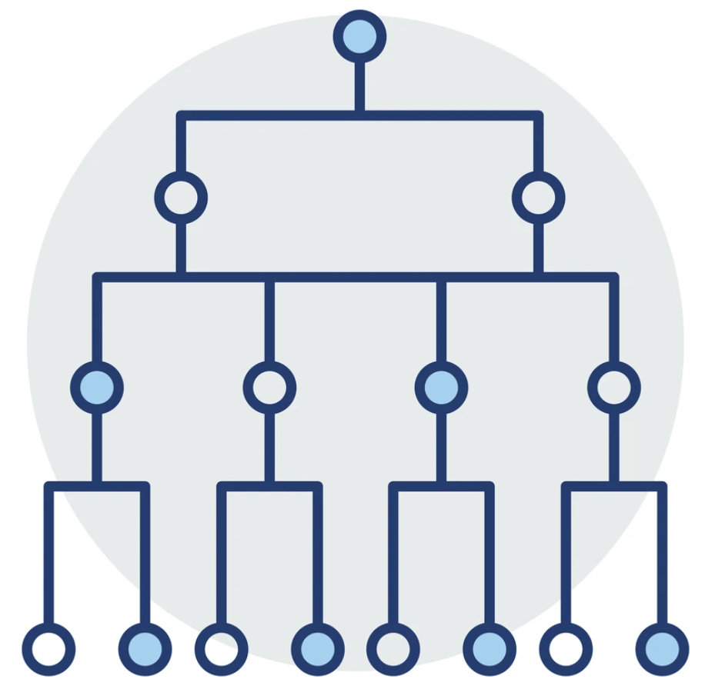

…denne organisering nedbringer informationsbehovet og øger informationskapaciteten, så ATP kan imødekomme krav fra omverdenen
Nedbringelse af informationsbehovet
Ansættelse af jurister til at afhjælpe pres fra komplekse sager.
Opdelingen i de to enheder skal sikre effektiv arbejdstid.
Forøgelse af informationskapaciteten
Tværgående IT-systemer jf. aftaleteksten.
Internt i enheden implementeres matrixorganisering for bedre kommunikation.
Medarbejdermotivation
Indflydelsen på ansøgerne er både omfattende og højfrekvent.
På denne måde øges medarbejdernes indsats.
Kilde: Galbraith 1974
Kilde: Grant 2007
atp=
Slide 6

Slide 8
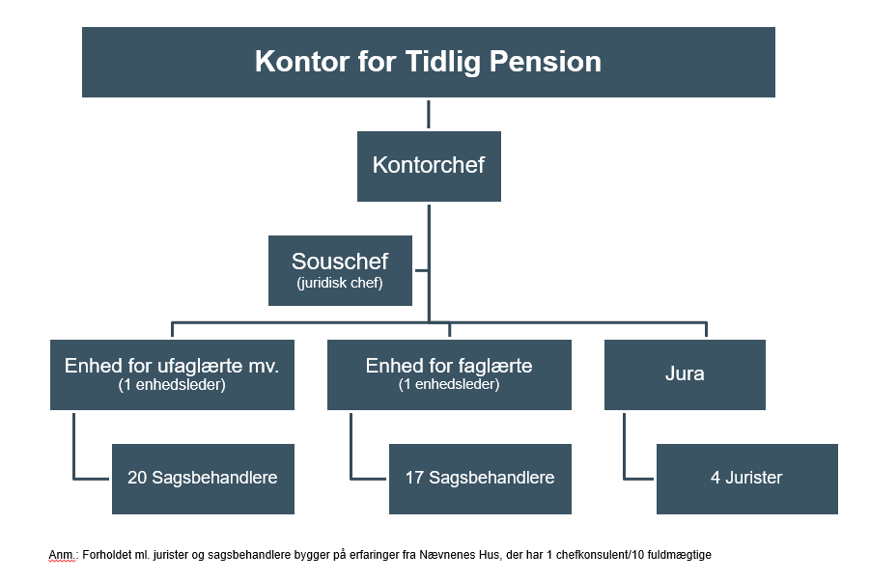
Opsummering: ATP bør oprette et kontor for Tidlig Pension, til håndtering af sagsbehandlingen vedr. Tidlig Pension.
Retten til Tidlig Pension stiller store krav til ATP
ATP kommer i Perioden 1. august 2021 til 31. december 2021 til at blive presset af 24.700 ansøgninger om Tidlig Pension
Hvilket i 2021 vil kræve 37 medarbejdere
Disse kan håndteres i 2021 af 37 medarbejdere, der skal ansættes i det nye kontor for Tidlig Pension
Organisering
Kontorets organisering vil understøtte effektiviteten i opgaveløsningen og sikre, at man når den politisk satte målsætning om en maksimal behandlingstid på ½ år.
Kilde: Teamanalyse, 2021
Hold 20, Datadrevet Organisationsanalyse
- November 2021
atp=
Slide 7

Slide 9
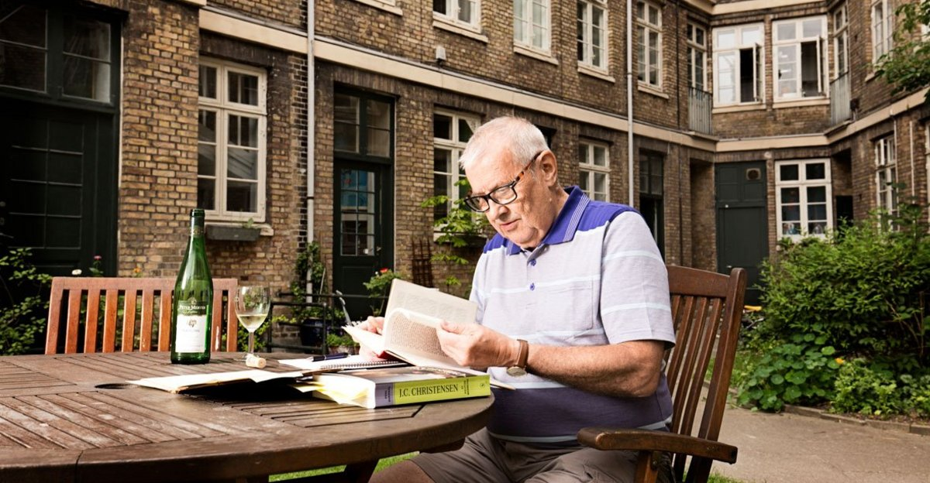
Appendiks
atp=

Slide 10
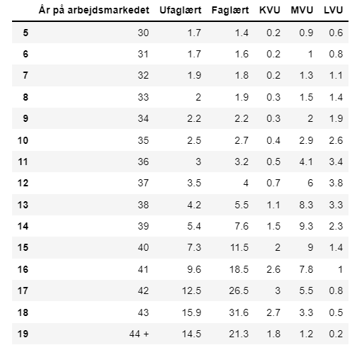
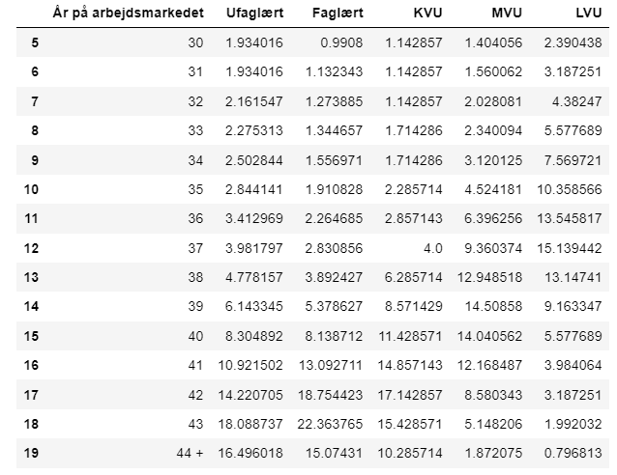
Appendiks 1 Figur 1.: Faglærte og ufaglærte på arbejdsmarkedet antal og %
atp=

Slide 11
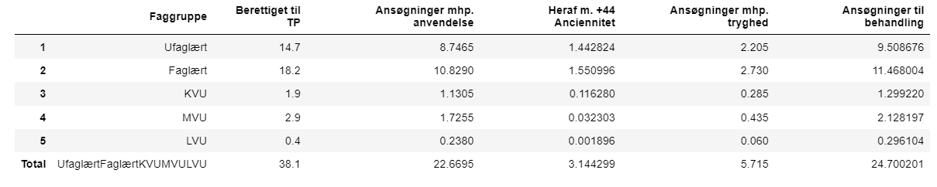
Appendix 2 Figur 8 m. relevante beregninger
atp=

Slide 12
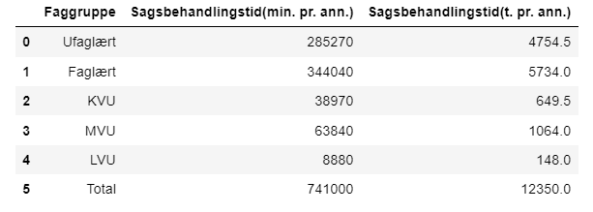
Appendiks 3 Egne beregninger for den samlede sagsbehandlingstid
atp=

Slide 13
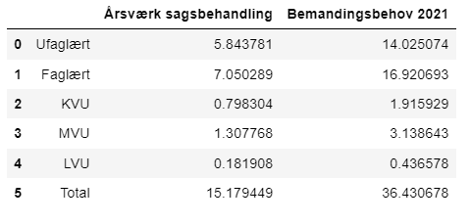
Appendiks 4 Egne beregninger for bemandingskrav til opgaveløsningen
atp=

Slide 14
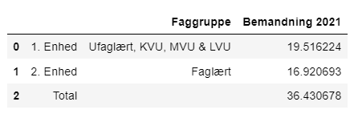
Appendiks 5 Egne beregninger for enhedskonstruktion
atp=

Slide 15
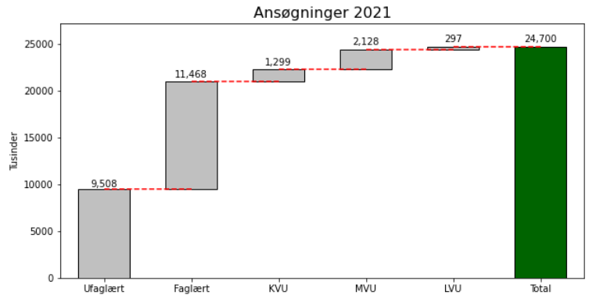
Appendiks 7 Egen visualisering af sagsbunken for 2021
atp=

Slide 16
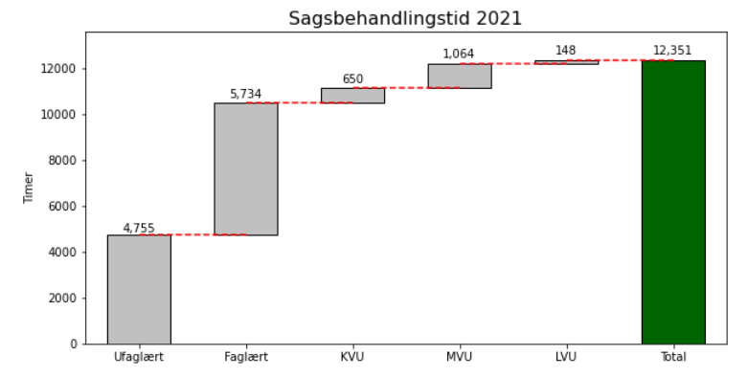
Appendiks 8 Egen visualisering af tidskravet for sagsbehandlingen i 2021
atp=

Slide 17
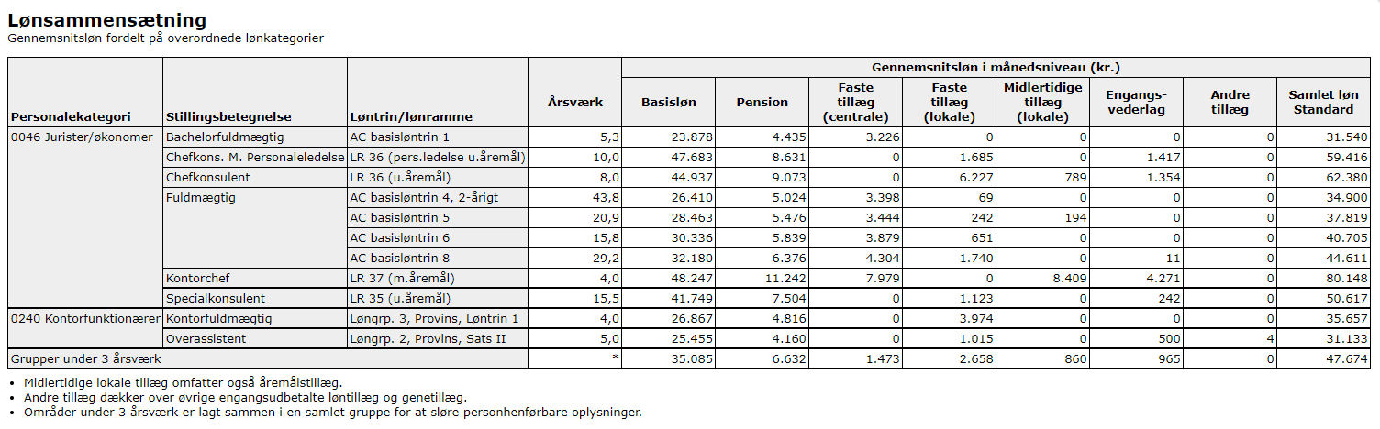
Appendiks 9 Medarbejdersammensætning i Nævnenes hus, 3. kv 2021 Kilde.: https://www.loenoverblik.dk/
atp=

Slide 18
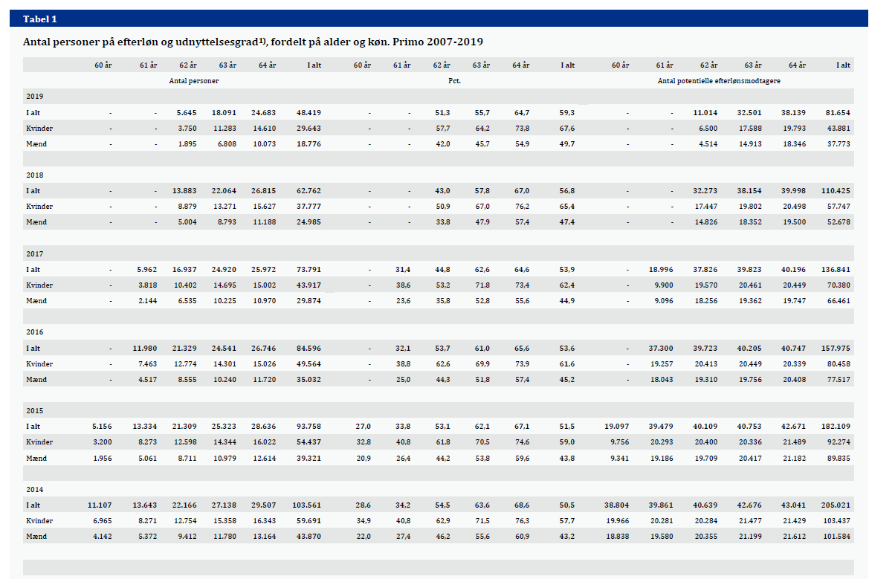
Appendiks 9.1 Antal personer på efterløn og udnyttelsesgrad 1), fordelt på alder og køn Kilde.: Beskæftigelsesministeriet
atp=

Slide 19
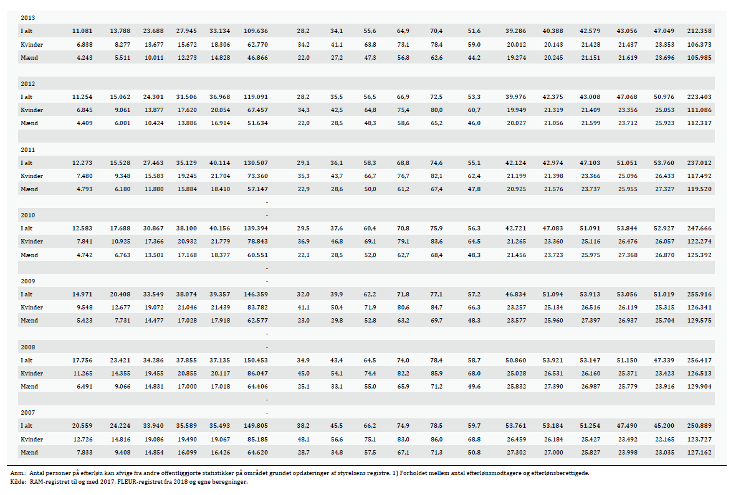
Appendiks 9.2 Antal personer på efterløn og udnyttelsesgrad 1), fordelt på alder og køn Kilde.: Beskæftigelsesministeriet
atp=

Slide 20
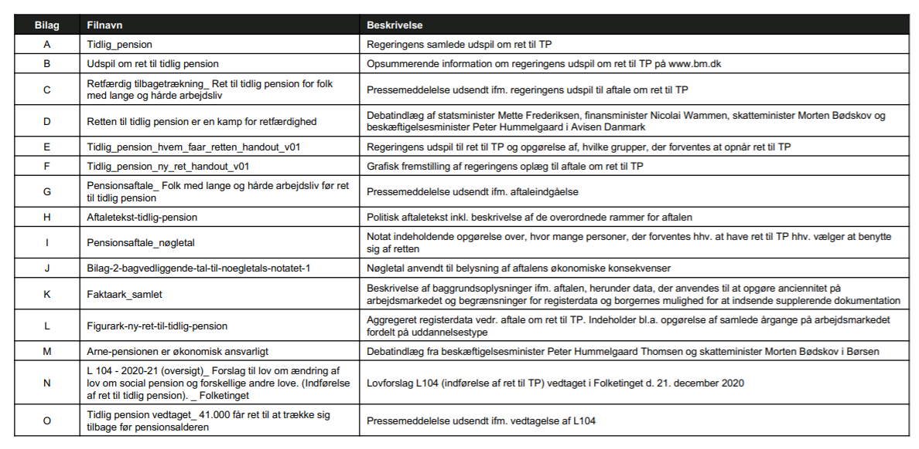
Appendiks 10 Bilagsoversigt
atp=

Slide 21
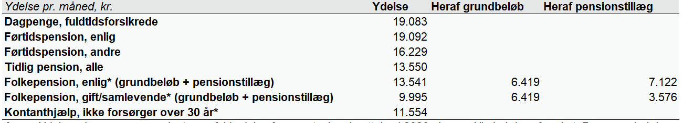
Appendiks 11 Bilag L, Figur 10
atp=

Slide 22
Appendiks 12 Bilag H, Aftaletekst for ”Aftale om ny ret til tidlig pension” af 2020
”For årgange født i 1955 (andet halvår) til 1964 er der enighed om at fastsætte følgende anciennitetskrav med en opgørelsesalder ved 61 år: 44 år på arbejdsmarkedet giver ret til 3 år med tidlig pension, 43 år på arbejdsmarkedet giver ret til 2 år med tidlig pension, 42 år på arbejdsmarkedet givet ret til 1 år med tidlig pension”
”Ydelsesniveau for tidlig pension er på 13.550 kr. pr. måned før skat (2020-niveau), og er uafhængig af ægtefælle eller samlevers indkomst og formue.”
”Aftalepartierne er enige om, at de administrative udgifter skal finansieres inden for den samlede aftaleøkonomi. Der afsættes 200 mio. kr. til administration mv. i 2021 og i 2022, 150 mio. kr. i 2023 og i 2024 og 100 mio. kr. varigt. De administrative udgifter afholdes af ATP, som varetager administrationen af ordningen. Heraf afsættes midler til afholdelse af udgifter til understøttende dataleverancer mv. Den faldende profil skal ses i lyset af etablering af systemunderstøttelse og indfasning af ordningen i de første år.”
atp=

Slide 23
Appendiks 13.1
Regnemetoder
1. Ansøgninger mhp. Anvendelse = Ansøgere berettiget til Tidlig Pension x Anvendelsesfrekvens af efterløn
2. Ansøgninger m. 44+ Anciennitet = Ansøgninger mhp. Anvendelse x %-sats pr. faggruppe
3. Ansøgninger mhp. Tryghed = Ansøgere berettiget til Tidlig Pension x 15% baseret på genesats
4. Ansøgninger til behandling = (Ansøgninger mhp. Anvendelse + ansøgninger mhp. Tryghed) - (ansøgninger m. 44+ anciennitet)
5. Sagsbehandlingstid (minutter) = ansøgninger til behandling x 30
atp=

Slide 24
Appendiks 13.2
Regnemetoder
6. Sagsbehandlingstid (timer) = Sagsbehandlingstid(minutter)/60
7. Effektiv arbejdstid = Årsværk * 0.6
8. Årsværk sagsbehandling = Sagsbehandlingstid (timer) /Effektiv arbejdstid
9. Bemandingsbehov 2021 = Årsværk sagsbehandling/5*12
atp=

Slide 25
atp =
Datadrevet Organisationsanalyse
November 10, 2021

